Slide 1
La Familia

Slide 2
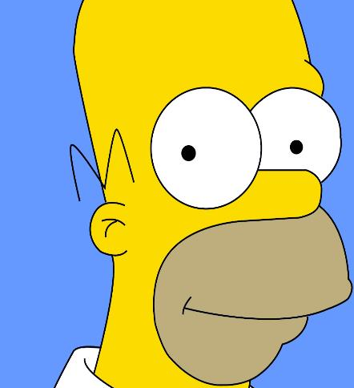
Padre

Slide 3
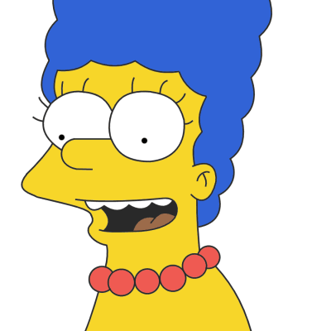
Madre

Slide 4

Hermano

Slide 5
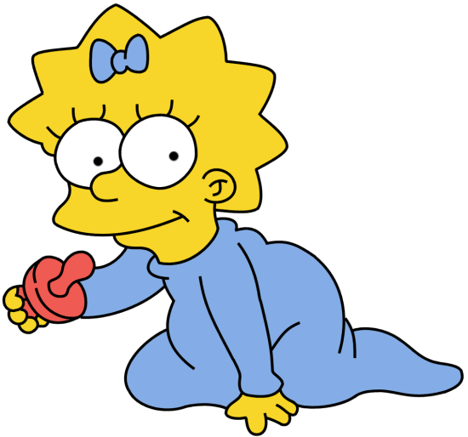
Hermana

Slide 6
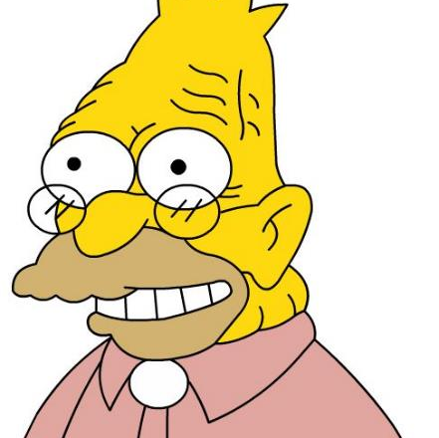
Abuelo

Slide 7
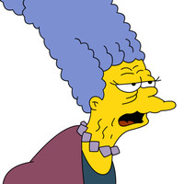
Abuela

Slide 8
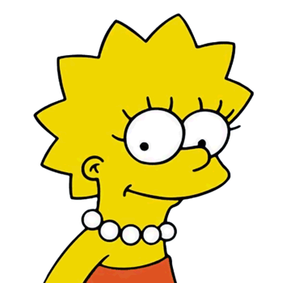
Hola me llamo lisa y esta es mi familia.

Slide 9

Tengo un padre y se llama Homer.

Slide 10
Tengo una madre y se llama Marge.

Slide 11
Tengo un hermano y se llama Bart.

Slide 12
Tengo una hermana y se llama Maggie.

Slide 13
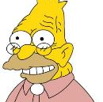
Tengo un abuelo y se llama Abraham.

Slide 14

Tengo una abuela y se llama Jacqueline

